Slide 1
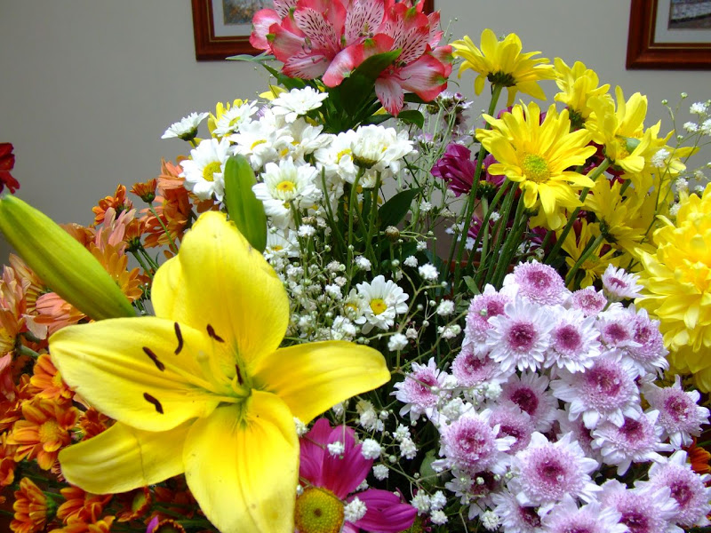
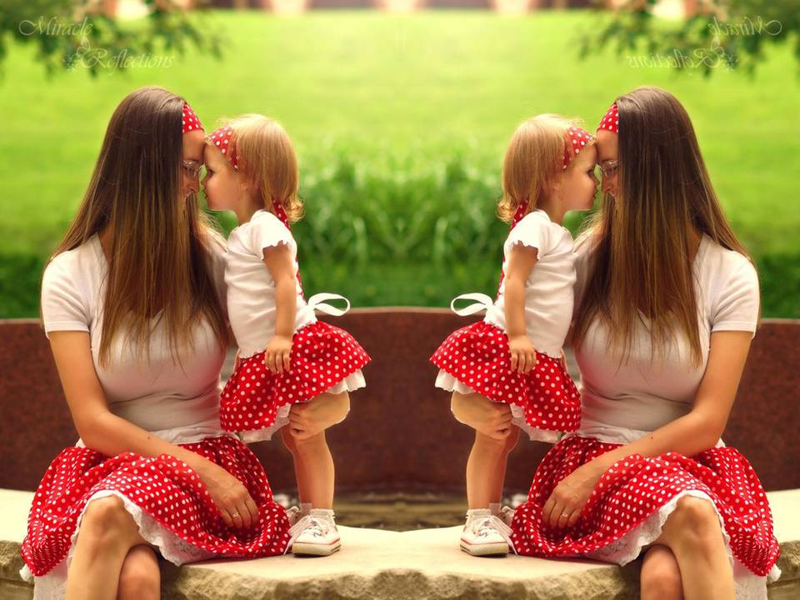

O que é SER MÃE
DOROTÉIA GOMES SLIDES

Slide 2


Ensinará a voar…
Mas não voarão o seu voo.

Slide 3

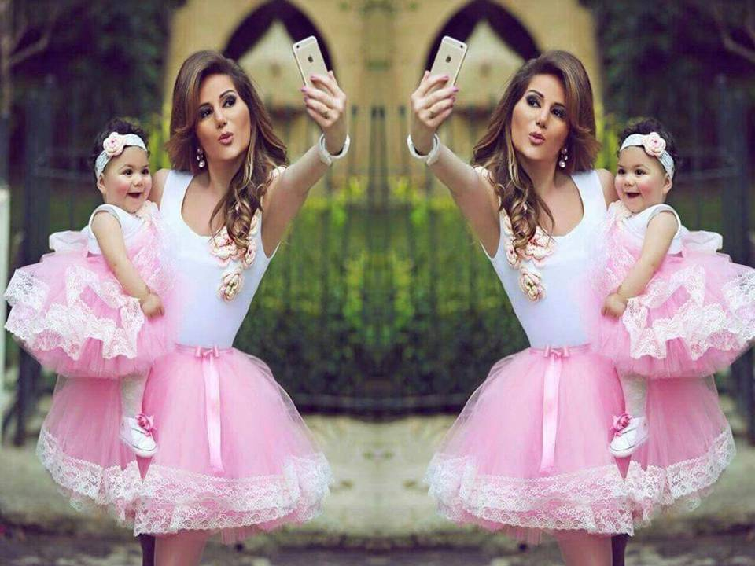
.
Ensinará a sonhar…
Mas não sonharão o seu sonho.

Slide 4


Ensinará a viver…
Mas não viverão a sua vida.

Slide 5



Ensinará a cantar…
Mas não cantarão
a sua canção

Slide 6

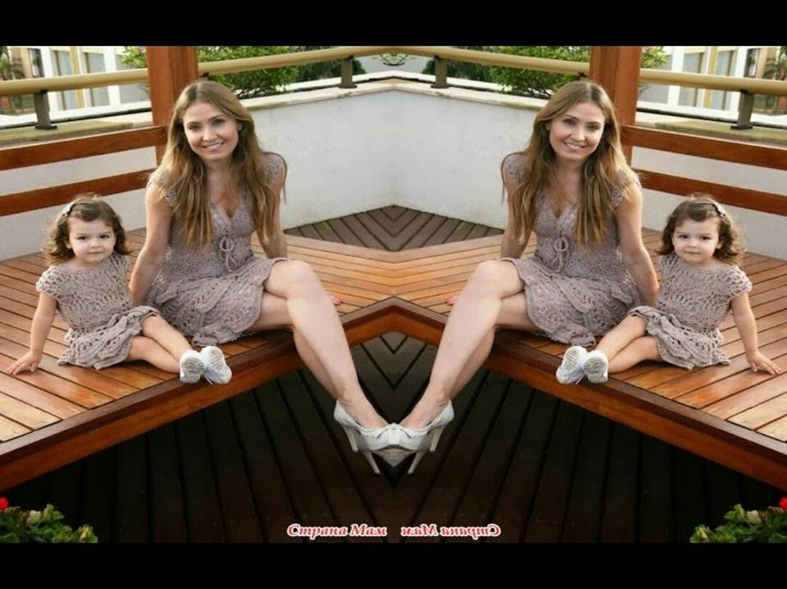
Ensinará a pensar…
Mas não pensarão como você.

Slide 7
Porém, saberá que cada vez que voarem, sonharem, viverem, cantarem e pensarem…
Estará a semente do caminho ensinado e aprendido

Slide 8


O QUE É SER MÃE
Madre Teresa de Calcutá
FORMATADO POR DOROTÉIA GOMES
IMAGENS: INTERNET
MÚSICA:Como é grande meu amor por você.
WWW.SERGRASAN.COM
DOROTEIA GOMES SLIDES
doroteiagomes06@gmal.com

